Slide 1
农村妇女营养不良性消瘦筛查规范及改善路径
国家十二五科技支撑
中国疾病预防控制中心
营养与食品安全所

Slide 2
关键技术信息内容
一、适用对象
二、入组条件
三、筛查方法
四、诊疗方法
五、疗效评价
六、可行性分析

Slide 3
临床医学
疾病危险因素
预防医学
降低危险因素，降低疾病发生
评估、干预
膳食营养
改善营养不良
改善（饮食、行为等生活方式）
发现、筛查
营养不良（消瘦）
我国农村18岁及以上成人营养不良率为8.9%其中农村成年妇女营养不良率达9.5%

Slide 4
消化系统疾病
糖尿病、甲亢等
肝肾疾病
病理因素
各系统功能降低 修复能力降低
糖尿病、甲亢等
肿瘤
免疫力降低
消瘦
体质、遗传
劳动力不足
能量摄入不足
蛋白质摄入不足
易倦怠
进餐不规律
不良生活饮食习惯
过度疲劳
精神紧张、焦虑
睡眠不足不合理
消瘦的原因与危害

Slide 5
入组条件及适用对象
一、入组条件：
1. 农村、18～60岁的女性
2. BMI<18.5
二、适用对象：
县、乡、村医

Slide 6
三、筛查方法
1. 体格检查
BMI=体重（kg）/[身高（m）]²
以BMI为判定值，若BMI<18.5则为消瘦
工具：身高体重秤
身高：站立位足底到头部最高点的垂直距离。被测量者取立正姿势，站在踏板上，挺胸收腹，两臂自然下垂，脚跟靠拢，脚尖分开约60°，双膝并拢挺直，两眼平视正前方，眼眶下缘与耳廓上缘保持在同一水平。脚跟、臀部和两肩胛角间三个点同时接触立柱，头部保持正立位置。
体重：人体的总重量（裸重）。测量应在清晨、空腹、排泄完毕的状态下进行，被测者平静站立于体重秤踏板中央，两腿均匀负重，免冠、赤足、穿贴身内衣裤，室温25℃左右。

Slide 7
2. 排除消化系统等疾病的可能 （问诊）
消化系统疾病可影响人体对营养物质的摄入及利用，问诊时应把握消化系统疾病及其常见症状：
（1）胃炎、肠炎
（2）胃肠溃疡 （呕血和黑粪）；
（3）胃肠肿瘤；
（4）是否腹泻；
（5）是否便秘；
（6）有无黄疸、肝炎 ；
（7）手术史及术后情况
（8）其他：有无发热、体重减轻等。
若无上述症状，可初步排除消化系统疾病的可能。

Slide 8
3.排除肿瘤等消耗性疾病的可能 （问诊）
恶性肿瘤可以破坏原发处和转移处组织，细胞不断增殖，阻滞人体营养物质的吸收，消耗大量的能量和营养，影响人体正常生理代谢，导致机体消瘦。
问诊是结合其他各课题的关键技术方法及检查，并询问家族史、疾病史、消瘦时间与身体体征的变化，有无厌食、不明原因体重下降、无力、全身衰竭，有无疼痛、反酸、嗳气、腹部肿块或压痛、眼部充血等症状以排除肿瘤的可能。

Slide 9
4. 排除糖尿病、甲状腺机能亢进等内分泌疾病的可能
糖尿病是由于胰岛素不足，机体不能充分利用葡萄糖，使脂肪和蛋白质分解加速来补充能量和热量。其结果使体内碳水化合物、脂肪及蛋白质被大量消耗，再加上水分的丢失，会导致体重减轻、形体消瘦。
甲亢是由于甲状腺本身或甲状腺以外的多种原因引起的甲状腺激素增多，进人循环血中，作用于全身的组织和器官，造成机体的神经、循环、消化等各系统的兴奋性增高和代谢亢进，身体会持续消瘦。
糖尿病有“多饮、多食、多尿、消瘦”三多一少及血糖异常的基本症状，甲亢患者一般有甲状腺肿大、眼部异常、心慌、心率加快等症状，可通过问诊排除

Slide 10
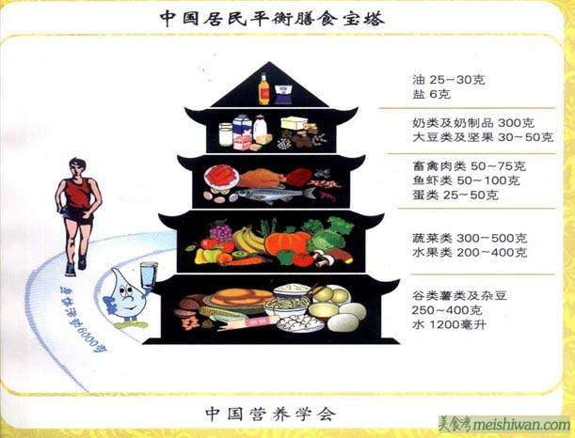
四、诊疗方法
1. 膳食调查
根据《中国居民平衡膳食宝塔》来比较居民膳食摄入能量是否满足机体需要，为制定合理的食物推荐提供依据
采用食物摄入量调查表格获取膳食摄入情况，记录调查对象过去3天内的饮食情况
观察个人的膳食宝塔

Slide 11
表1：居民膳食情况调查表
食物种类 | 第一天 两/天 | 第二天 两/天 | 第三天 两/天 | 平均
谷类（包括大米、小麦面粉及其制品、玉米、薯类）
蔬菜（包括叶类蔬菜、甘蓝类、瓜类、茄果类、块根类、豆类蔬菜）
水果类（包括柑橘类、仁果类、核果类、浆果、热带水果、瓜类水果）
鱼虾类（淡水鱼、海水鱼等）
畜禽肉类（猪肉、牛肉、羊肉、鸡肉等及其制品）
蛋类（鸡蛋、鸭蛋等）
豆类（豆腐、豆浆、、腐竹等） 奶类（牛奶、奶粉等）
油脂类（动物油、植物油）

Slide 12
表2：当地居民主要膳食种类调查
当地食物种类 | 当地常吃食物名称
主食（大米、小麦、薯类等）
春季蔬菜
夏季蔬菜
秋季蔬菜
冬季蔬菜
畜禽肉类
鱼虾类
豆类、奶类
油脂类
家庭年收入
2. 调查当地的食物种类及本人经济情况
3. 根据当地居民主要的摄入食物种类，结合膳食宝塔及居民的家庭经济情况，进行合理的适合居民的膳食指导和营养干预，增加食物的摄入量。

Slide 13
4. 健康营养教育
（1）推荐科学合理的营养食谱，提倡膳食平衡，注意蛋白质、脂肪、碳水化合物摄入的比例，多吃蔬菜和水果，对消瘦病人适当增加能量的摄入；
（2）提倡健康的生活方式，吃清洁卫生的食物，活动量适宜，睡眠充足，心理平衡。

Slide 14
膳食指南
（1） 食物多样、谷类为主
（2） 多吃蔬菜、水果和薯类
（3） 常吃奶类、豆类及其制品
（4） 经常吃鱼、禽、蛋、瘦肉、少吃肥肉和荤油
（5） 食量与体力活动要平衡，保持适宜体重
（6） 吃清淡少盐的膳食
（7） 如饮酒应限量
（8） 吃清洁卫生、不变质的食物
（9） 三餐分配要合理，零食要适当
（10）每天足量饮水，合理选择饮料

Slide 15
五、疗效评价
1. BMI增加至18.5以上
2. 体重增加
3. 调查健康营养教育后膳食变化情况（表1），对健康营养教育效果进行评价

Slide 16
六、可行性分析
1. 科学性、可靠性
本技术是营养学理论的总结，是营养学会用于科普宣传的工具；
2. 成熟度
自1997年开始，膳食宝塔和指南在全国进行推广和普及，非常成熟。
BMI是全球用于评价的工具；
3. 适用性
简单易学、易于实施

Slide 17
请各位专家指正
谢谢
中国疾病预防控制中心营养与食品安全所

